Slide 1
FOND MALÝCH PROJEKTŮ INTERREG Rakousko – Česko 2021-2027
BURZA partnerů
9. 12. 2024 Weitra
Sdružení Jihočeská Silva Nortica

Slide 2
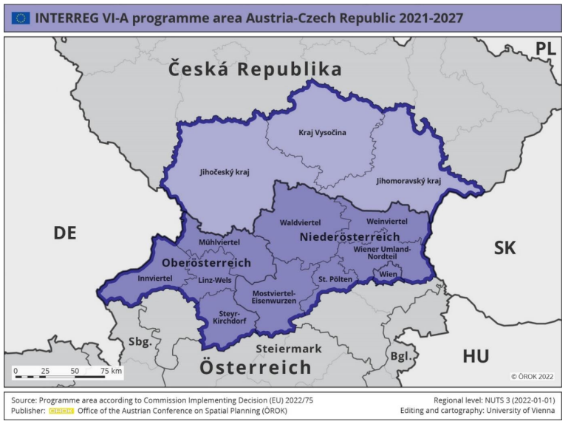
Programové území / INTERREG Rakousko – Česko 2021-2027
FMP people to people – Správce: Sdružení Jihočeská Silva Nortica;
FMP kultura a cestovní ruch – Správce: Euroregion Pomoraví.
Závazným dokumentem je Příručka pro FMP a všechny její přílohy + Společná pravidla způsobilosti a dokumenty Programu.
- přeshraniční dopad a být realizovány alespoň jedním českým a alespoň jedním rakouským projektovým partnerem.
- musí mít sídlo v programovém území. (Výjimka: organizační složky bez právní subjektivity)

Slide 3
Základní informace
Vhodní žadatelé a partneři: Veřejnoprávní instituce a neziskové organizace (města a obce, neziskové organizace, svazy, spolky, komory a sdružení, vzdělávací instituce apod.)
→ Kompletní přehled je uveden v příloze A1 Příručky pro FMP. ←
Doba realizace: zpravidla 12 měsíců.
Datum zahájení projektu nesmí předcházet datu podání projektové žádosti.
Příjem žádostí je průběžný, projektové žádosti jsou předkládány v rámci vyhlášených průběžných uzávěrek prostřednictvím elektronického systému FMP (fmp.silvanortica.com).
Dva typy malých projektů (A a B)
Inovace: Opakované projekty stejných partnerů, musí mít jednoznačně nové obsahy nebo oslovovat nové cílové skupiny. Odlišnost musí být zřetelně popsána v žádosti.

Slide 4
Financování
Fond malých projektů | Celková výše způsobilých projektových výdajů | Výše dotace z EFRR (max. 80 % celkových způsobilých výdajů)
People to people | Max. 30.000 € | Max. 24.000 €
Kultura a cestovní ruch | Max. 50.000 € | Max. 40.000 €
Celková alokovaná částka z EFRR činí 8.493.69 €. Z toho FMP KCR 2.150.000 €; FMP PTP 6.343.69 €.
Podíl příspěvku ze zdrojů Evropského fondu pro regionální rozvoj (EFRR) je max. 80 %.
Malý projekt je předfinancován žadatelem.
Přímé příjmy vzniklé v průběhu realizace a po ukončení se nevykazují.

Slide 5
FMP People to people
Cílem je podpořit přeshraniční vztahy mezi občany a vzájemné porozumění a posílit komunikaci mezi lidmi v příhraničí.
Příklady podporovaných aktivit:
aktivity ke zlepšení kulturních, sociálních a hospodářských vztahů (získávání znalostí, dovedností, vytváření struktur, systémů a řízení);
hledání a rozvíjení společných řešení na místní úrovni;
potkávací a síťovací aktivity;
školení, workshopy, semináře, kurzy, odborné či vzdělávací exkurze, konference, stáže, studijní pobyty a cesty, …
kulturní představení, festivaly, výstavy, tábory pro děti, společné výlety, zájezdy či exkurze, soutěže, utkání a turnaje.
Investiční opatření zde nejsou možná.

Slide 6
FMP Kultura a cestovní ruch
Cílem je podpořit projekty, které doplní nabídku kultury a cestovního ruchu v dané přeshraniční lokalitě tak, že bude tvořit jednotný a komplexní produkt.
Příklady podporovaných aktivit:
oprava, revitalizace, zpřístupnění kulturních památek, bezbariérovost;
podpora rozvoje muzeí, expozic, galerií, knihoven;
zvýšení kvality stávající sítě cyklostezek/cyklotras/singltreků, vodáckých tras, pěších tras, apod.;
doplňky k veřejné turistické infrastruktuře;
podpora, obnova a propagace nehmotného kulturního dědictví;
digitalizace cestovního ruchu (vytváření aplikací, modernizace a aktualizace webů);
podpora inovativních forem prezentace kultury v přeshraničním kontextu;
podpora aktivit vedoucí k lepšímu poznání kultury v přeshraničním kontextu.

Slide 7
Způsobilé výdaje
Výdaje jsou způsobilé pro financování z FMP, pokud splňují zejména následující podmínky:
Rozpočet projektu byl schválen RMV a je v souladu se zásadami hospodárnosti, efektivnosti a účelnosti.
Byla podepsána Smlouva o financování malého projektu.
Výdaje projektu jsou v principu způsobilé od data zahájení realizace projektu uvedeného ve Smlouvě.
Výdaje je možné nezpochybnitelně přiřadit k aktivitě/ aktivitám projektu a nevznikly by v případě, pokud by se daný projekt nerealizoval.
Aktivity musí být realizovány zpravidla v programovém území.
Rozhodující je prokazatelné dosažení stanovených cílů, milníků a výstupů projektu. Další ustanovení o způsobilosti jsou podrobně popsány v příručce pro FMP kapitola 3.1.1

Slide 8
Nezpůsobilé výdaje
Nezpůsobilé jsou pro financování z FMP, zejména tyto výdaje:
finanční leasing;
náklady na dary s výjimkou drobných propagačních předmětů spojených s publicitou projektu;
náklady spojené s kolísáním směnného kurzu;
výdaje na alkoholické nápoje a spropitné;
náklady na jídlo a pití (catering) v rámci setkání projektových partnerů;
služby, které nelze vztáhnout k účastníkům projektu;
vratná DPH,……
Další nezpůsobilé výdaje jsou podrobně popsány v příručce pro FMP kapitola 3.1.2
Není přípustné, aby projektoví partneři byli sobě navzájem dodavateli.

Slide 9
PAUŠÁLNÍ NÁKLADY
Náklady na zaměstnance - Paušální sazba ve výši 20 % ze součtu způsobilých přímých nákladů.
Mohou být v projektu kalkulovány, pokud má žadatel zaměstnanou alespoň jednu osobu (pracovní smlouva, dohoda o provedení práce, dohoda o pracovní činnosti).
KANCELÁŘSKÉ A ADMINISTRATIVNÍ NÁKLADY - Paušální sazba ve výši 15 % způsobilých nákladů na zaměstnance.
Nárok pouze pokud jsou v projektu uplatněny náklady na zaměstnance. NÁKLADY NA CESTOVÁNÍ A UBYTOVÁNÍ (zaměstnanců) - Paušální sazba ve výši 6 % způsobilých nákladů na zaměstnance.
Nárok pouze pokud jsou v projektu uplatněny náklady na zaměstnance.
Dokladování: V rámci Závěrečné zprávy je třeba doložit uskutečnění alespoň jedné služební cesty zaměstnance žadatele v rámci realizace projektu.

Slide 10
MILNÍKY
Všechny aktivity projektu musí být rozčleněny na MILNÍKY : M1, M2…
Milník musí být naplánován tak, aby byl obsahově ucelený a měl jasně definované a kvantifikované výstupy, které bez splnění dalších milníků naplňují cíle malého projektu.
Po realizaci projektu dojde na základě předložených podkladů ke kontrole splnění milníků. Jsou-li splněny a doloženy, dojde k uznání částky, která byla k milníku přiřazena.

Slide 11
Návrh rozpočtu
Doložení cen nákladových položek
Do rozpočtu podrobně popište jednotlivé nákladové položky a rozdělte je do milníků.
Ke každé položce v rozpočtu (příloha B5) musí být doložena její cenová přiměřenost (běžná tržní cena):
Položky do 1 000 € - od 1 dodavatele.
Položky 1 000 € a více - od 3 dodavatelů.
Kurz CZK/EUR bude použit podle měsíčního kurzu InforEuro, který je platný ke dni předložení žádosti o dotaci (prolink na webu Správce / příloze B5).
Částky v rozpočtu pro shodnou poptávanou službu se v rámci projektu sčítají (např. tlumočení s technikou na více akcích) a mají tak vliv na hranici cenových nabídek.
Specifikace služby uvedená v nabídce / průzkumu trhu musí odpovídat popisu nákladové položky v rozpočtu.
Při oslovení více dodavatelů musí být poptávka včetně podrobné specifikace jednotná - cenové nabídky musí být porovnatelné.

Slide 12
Návrh rozpočtu
Doložení cen nákladových položek
Doložení běžné tržní ceny:
Formou průzkumu trhu (např. rešerší na internetu) – musí obsahovat:
identifikaci dodavatele (např. web. adresa);
detailní popis služby (technickou specifikaci parametrů a jednotkové ceny).
Formou cenové nabídky - musí obsahovat:
poptávku s podrobnou specifikací tj. detailní popis poptávané služby, včetně technické specifikace parametrů;
cenovou nabídku s identifikací dodavatele (jméno, kontaktní údaje/webová stránka), jednotkovými cenami a kvantifikací.
Cena z nejnižší cenové nabídky se použije do rozpočtu. Uplatnění jiné ceny, než odpovídá nejnižší nabídce, je možné pouze při odpovídajícím zdůvodnění.

Slide 13
Projektová žádost
Vyberte správný FMP (People to people nebo Kultura a cestovní ruch).
Zvolte realisticky ukazatele výstupů a výsledků.
U cílových skupin popište i rakouské cílové skupiny a jak je oslovíte.
Nastavte si efektivně milníky.
Každý milník podrobně popište vč. zapojení partnera a časového plánu.
Kvantifikujte výstupy milníku.
Přesně specifikujte podklady ke splnění milníku.
Po dokončení realizace se již nepředkládá účetnictví ani nevykazuje, jak byly prostředky využity.
Z projektové žádosti musí být zřejmé, jak bude realizace projektu probíhat a jak budou využity nákladové prostředky, jinak nemusí být projekt a nákladová položka podpořena.

Slide 14
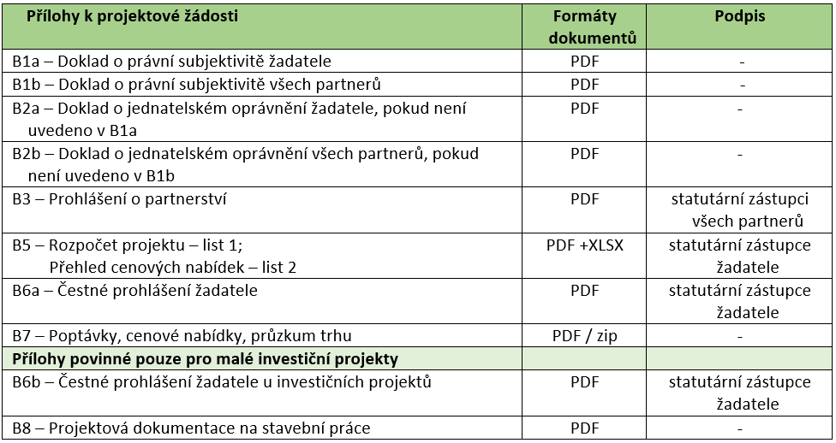
Přílohy k projektové žádosti

Slide 15
Nejbližší termíny:
2. průběžná uzávěrka příjmu žádostí bude 14. února 2024 ve 14:00 hodin. Regionální monitorovací výbor bude zasedat 14. května 2025.
Termíny průběžných uzávěrek najdete na www.silvanortica.com
Jihočeská Silva Nortica
Správce FMP
Kateřina Vlášková Mgr. Vladimíra Michálková Tel.: +420 702 006 415 Tel.: +420 702 006 412
katerina.vlaskova@silvanortica.com vladimira.michalkova@silvanortica.com
Děkuji za pozornost.

